Slide 1
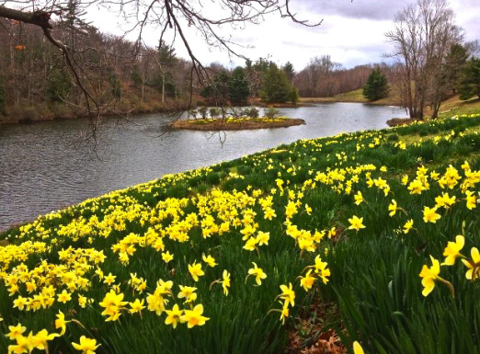
나 가나안땅 귀한 성에
1. 나 가나안 복지 귀한 성에 들어가려고 내 중한 짐을 벗어버렸네
죄중에 다시 방황할 일 전혀 없으니 저 생명 시냇가에 살겠네
2. 그 불과 구름 기둥으로 인도하시니 나 가는 길이 형통하겠네
그 요단강을 내가 지금 건넌 후에는 저 생명 시냇가에 살겠네
3. 내 주린 영혼 만나로써 먹여주시니 그 양식 내게 생명되겠네
이 후로 생명 양식 주와 함께 먹으며 저 생명 시냇가에 살겠네
＜후렴＞
길이 살겠네 나 길이 살겠네 저 생명 시냇가에 살겠네(x2)

